Slide 1
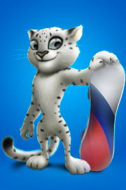
Презентация Зимние ОЛИМПИЙСКИЕ виды спорта
Подготовила
Мухинова Елена
воспитатель
ЛЕОПАРД

Slide 2
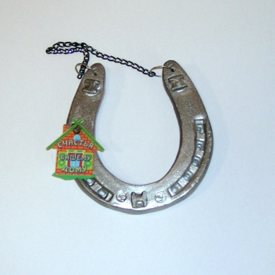
ЧТО ТАКОЕ ТАЛИСМАН ЭТО ПРЕДМЕТ, ЖИВОТНОЕ, ПЕРСОНАЖ ПРИНОСЯЩИЙ УДАЧУ.
ПРИМЕР:
ПРЕДМЕТ- Подкова . Один из самых древнейших
и известных талисманов успеха, удачи,богатства.
ЖИВОТНОЕ-Голубь. Олицетворение
мира и чистоты . Человек, носящий
такой талисман,искренен, не терпит
лжи.
ПЕРСОНАЖ – герой мультфильма ,кино,
либо выдуманный самостоятельно
автором талисмана
ЛОГОТИП- УСЛОВНОЕ ГРАФИЧЕСКОЕ ОБОЗНАЧЕНИЕ (РИСУНОК, НАДПИСЬ..)

Slide 3
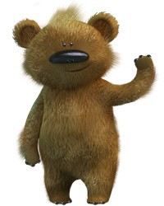
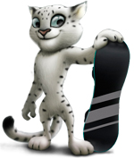
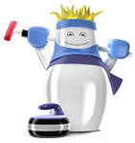
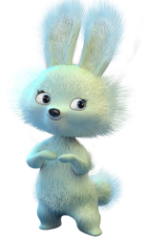
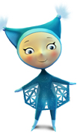
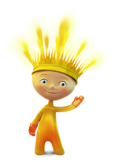
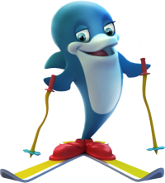
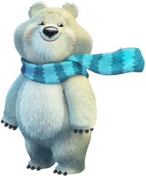
ТАЛИСМАНЫ ОЛИМПИАДЫ СОЧИ 2014 Всего на конкурс было прислано 24 048 работ от участников со всех регионов России и граждан, проживающих за рубежом. Финалистами стали 10 талисманов. Они и расскажут нам о зимних видах спорта и их логотипах.
СОЛНЫШКО МАТРЁШКИ СНЕГИРЬ БУРЫЙ МИШКА ЛЕОПАРД
ДЕЛЬФИН ЗАЙКА СНЕЖИНКА ОГНЕННЫЙ БЕЛЫЙ
МАЛЬЧИК МЕДВЕДЬ

Slide 4
«На ледяной площадке крик, к воротам рвется ученик. кричат все: Шайба! Клюшка! Бей! Веселая игра ...» (Х------й.)
Снегирь
Хокке́й — вид спорта, в котором две команды стараются ЗАБИТЬ ШАЙБУ В ВОРОТА противника, используя КЛЮШКУ. В каждой команде есть один ВРАТАРЬ, который защищает ворота своей команды.

Slide 5
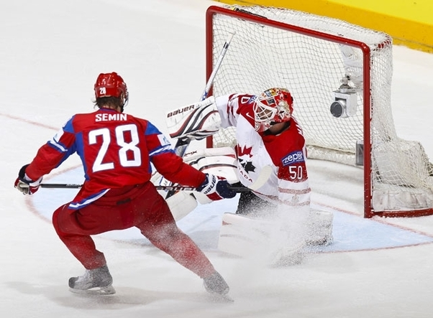
Хоккей
Интересные факты: Первая шайба для игры в хоккей была квадратной формы. Необходимые атрибуты для игры :лёд,коньки,форма,клюшка,шайба,ворота,2 команды игроков.

Slide 6
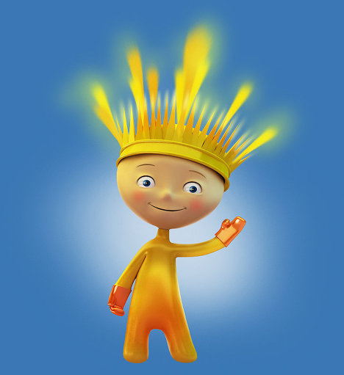
«На льду танцует фигурист,Кружится, как осенний лист.Он исполняет пируэт,Потом двойной тулуп… Ах, нет!Не в шубе он, легко одет.И вот на льду теперь дуэт.Эх, хорошо катаются!Зал затаил дыхание.Вид спорта называется…» (Ф-------е к---------е)
ОГНЕННЫЙ
МАЛЬЧИК

Slide 7
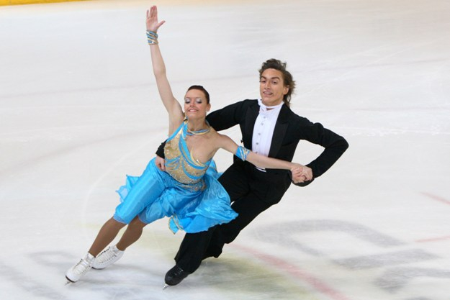
ФИГУРНОЕ КАТАНИЕ Интересные факты: Название «коньки» возникло потому, что раньше передняя часть современных лезвий обычно украшалась конской головой.
Фигурное катание- Основная идея заключается в передвижении спортсмена или пары спортсменов на коньках по льду с выполнением дополнительных элементов (прыжки,вращение…)

Slide 8
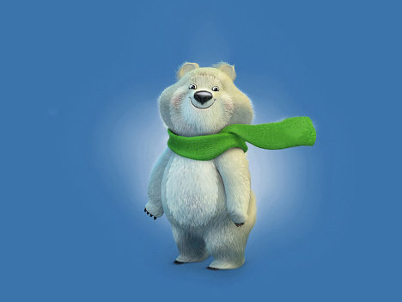
«Вопрос не лёгкий у меня, как это называют, Когда спортсмены на санях по жёлобу съезжают?» (Б-------й)
БЕЛЫЙ МИШКА

Slide 9
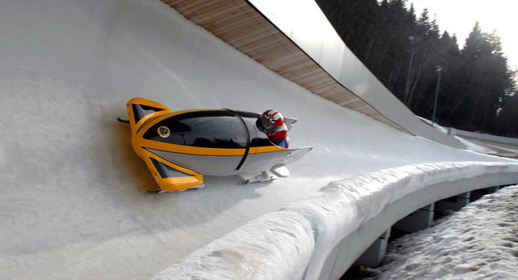
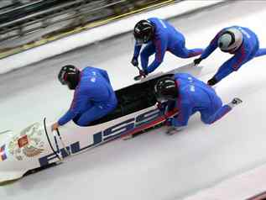
БОБСЛЕЙ
БОБСЛЕЙ- представляет собой скоростной спуск с гор по специально оборудованным ледовым трассам на управляемых санях — БОБАХ. (Команда состоит из 2 или 4 человек)

Slide 10
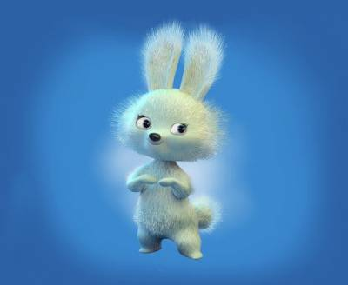
«Спорт на свете есть такой , популярен он зимой. Встал на лыжи и бежишь, обогнать ты всех спешишь.» (л-------е г---и)
ЗАЙКА

Slide 11
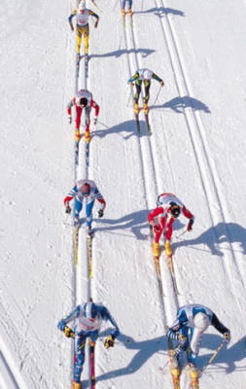
ЛЫЖНЫЕ ГОНКИ с раздельным стартом При раздельном старте спортсмены стартуют с определенным интервалом в определенной последовательности. Как правило, интервал составляет 30 секунд
Соревнования
с масс-стартом
При масс-старте все спортсмены стартуют одновременно.
Эстафеты
В эстафетах соревнуются команды, состоящие из четырех спортсменов

Slide 12
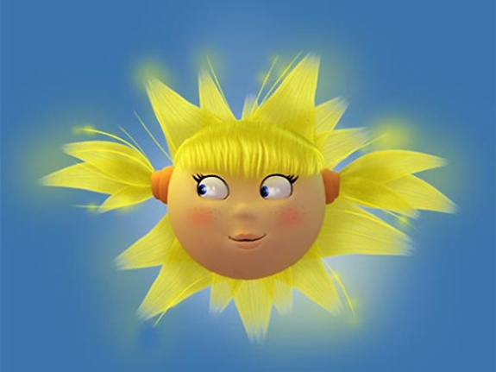
«Он на лыжах, но как птица может в небе появиться. Оттолкнётся и вперёд отправляется в полёт» (П---------и с т-----------а)
СОЛНЫШКО

Slide 13
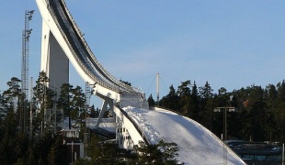
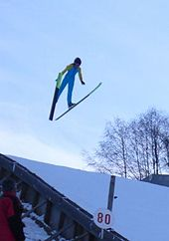
Прыжки с трамплина Интересные факты: В официальных соревнованиях участвуют только мужчины .Техника прыжка- разгон, отрыв, полёт, приземление

Slide 14
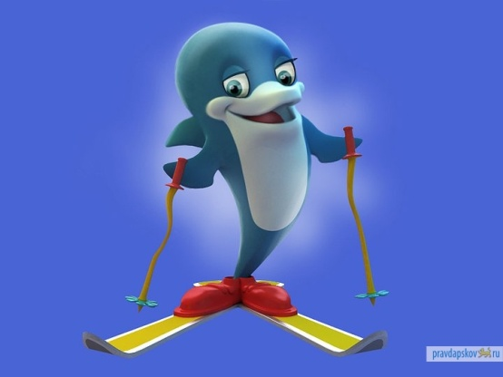
«Лыжа здесь всего одна, коротка , а не длинна. Чудеса на ней покажем, кувыркаться можем даже» (с----------д)
ДЕЛЬФИН

Slide 15
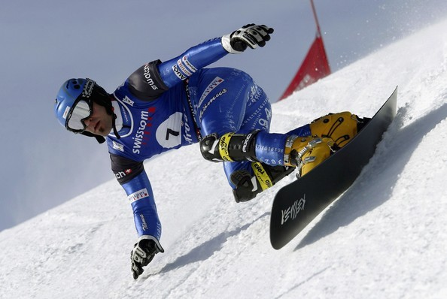
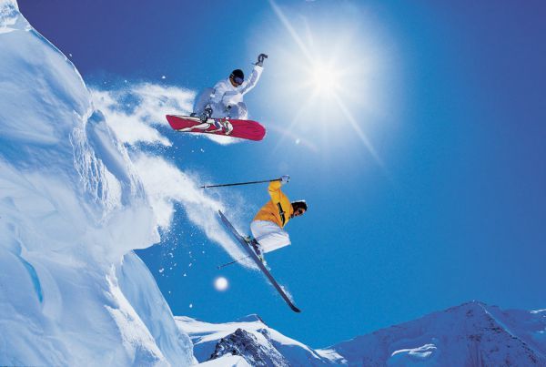
СНОУБОРД Из истории: Однажды в Америке, добрый папа, спасая свою дочь от скучного катания на горных лыжах, соединил ей две лыжи вместе, привязал к ним веревочку и сказал, что это — снерфер (прародитель сноуборда).
Во время катания на сноуборде используются почти все группы мышц тела.

Slide 16
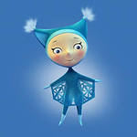
Угадай вид спорта по логотипу?
СНЕЖИНКА

Slide 17
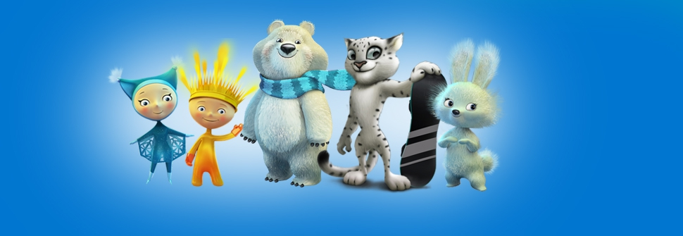
МОЛОДЦЫ!
ЭТИ талисманы стали главными финалистами ЗИМНИХ ОЛИМПИЙСКИХ ИГР СОЧИ 2014

Slide 18
Путём народного голосования талисман ЛЕОПАРД набрал наибольшее количество голосов
Видеоролик «Жизнь Леопарда»

